Slide 1

Aktenplanschulung
Präsentation, lfd. Nr. 1
Informatorische Nutzung
gültig ab: 16.11.2022
gültig bis:
für operative Führungskräfte im FB 56
1. Gruppe 14.11.22 / 2. Gruppe 17.11.22

Slide 2
DMS = Dokumentenmanagementsystem
Doxis4 = Name der Software / des DMS
SER = Name des Softwareanbieters
SER = SER Solutions Deutschland GmbH

Slide 3
Gliederung
DMS in Papier - Eine Gedankenreise
Doxis4 - Ein erster Blick
Aktenzeichen - Geschäftszeichen
Aufbau des Aktenplans
Der Aktenplan - als Excel-Liste / in Doxis4
Aktenbezeichnung - Der Aktenrücken
Aktenberechtigungen - Der OrgaPlan in Doxis4

Slide 4
1. DMS in Papier - Eine Gedankenreise

Slide 5
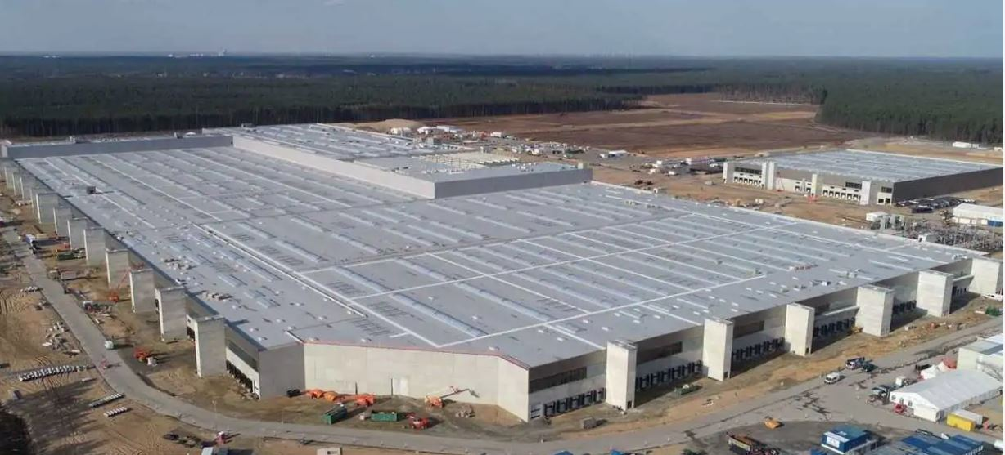
Kreisarchiv
DMS
Zwischenarchiv

Slide 6
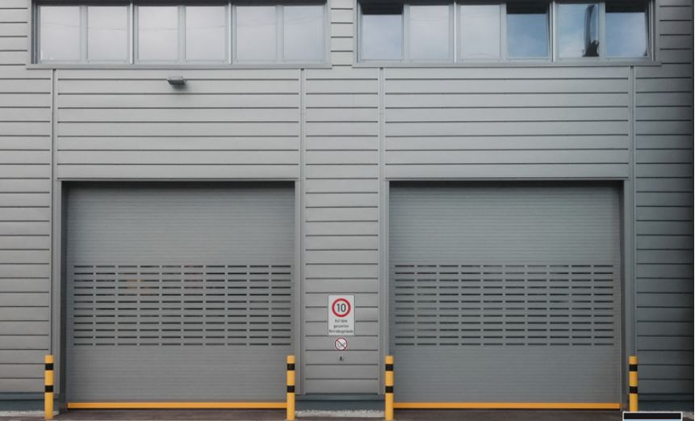
Fachakten
(Fallbezug)
ASV
(kein Fallbezug)

Slide 7
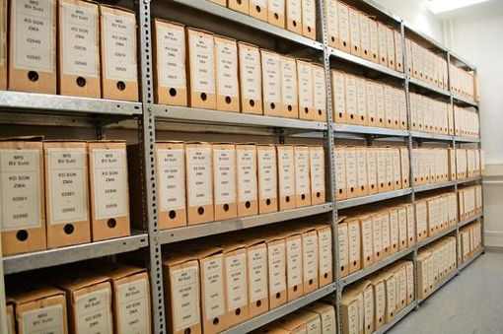
Fachakten
(Fallbezug)
ASV
(kein Fallbezug)

Slide 8
00 fachneutrale Angelegenheiten
11 innere Verwaltung
12 Sicherheit und Ordnung
21-24 Schulträgeraufgaben
25-29 Kultur und Wissenschaft
30 Übergeordnete Angelegenheiten der Sozialleistungsträger
30-35 Soziale Hilfen
36 Kinder-, Jugend- und Familienhilfe
41 Gesundheitsdienste
42 Sportförderung
51 Räumliche Planung und Entwicklung
52 Bauen und Wohnen
53 Ver-, Entsorgung
54 Verkehrsflächen, -anlagen, ÖPNV
55 Natur und Landschaftspflege
55 Umweltschutz
57 Wirtschaft und Tourismus
61 Allgemeine Finanzwirtschaft

Slide 9
Gang 30-36
31 Soziale Hilfen
Regalbereich 312
312 Grundsicherung für Arbeitsuchende nach dem SGB II

Slide 10
Regal
312 100 Leistungen für Unterkunft und Heizungen
312 200 Eingliederungsleistungen
312 300 Einmalige Leistungen
312 400 Arbeitslosengeld II (Option)
312 500 Eingliederungsleistungen (Option)
312 600 Leistungen für Bildung und Teilhabe  347 000 BuT nach § 6b BKKG
312 900 Verwaltung der Grundsicherung für Arbeitsuchende (originär und Option)

Slide 11
Regalboden (= Aktenzeichen)
312.500.20.05 Eingliederung von jungen Menschen
Akte
312.500.20.05
Assistierte Ausbildung § 74 SGB III - Allgemein [2022-2024]

Slide 12
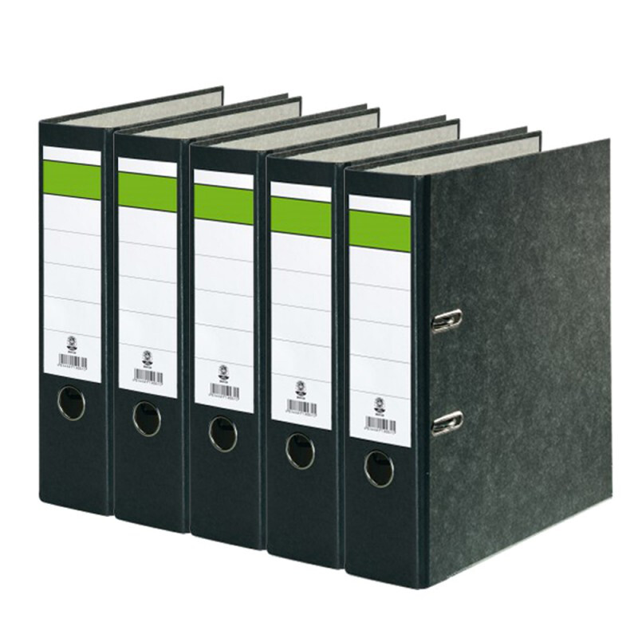
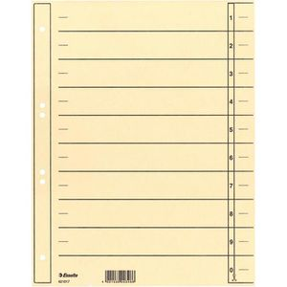
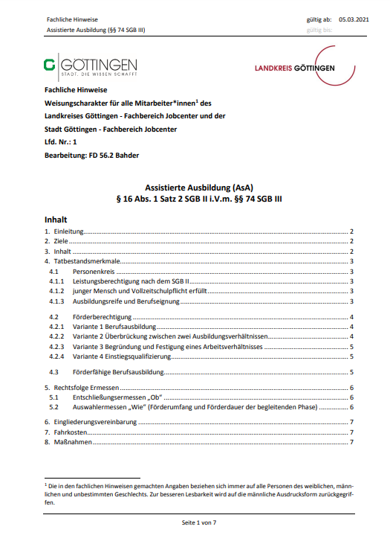
Akte
Register
Dokumente
Assistierte Ausbildung § 74 SGB III - Allgemein [2022-2024]
Leitfaden - AsA
§ 74 SGB III
Leitfaden

Slide 13
2. Doxis4 – Ein erster Blick

Slide 14
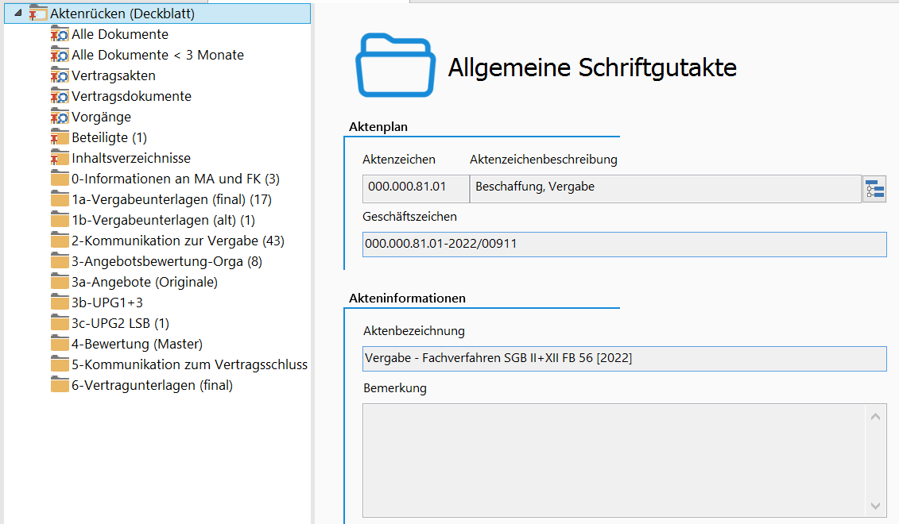
Register

Slide 15
3. Aktenzeichen – Geschäftszeichen

Slide 16
Aktenzeichen
Jahr
lfd. Nr.
Haushaltsprodukt
KGSt-Aktenplan
312.900.20.02-2022/00028
Geschäftszeichen

Slide 17
4. Aufbau des Aktenplans

Slide 18
Es gelten Rahmenbedingungen…
Die Aktenzeichen orientieren sich an den Haushaltsprodukten
und dem produktorientierten Aktenplan der KGSt.
Gleiche Themen (Aufgaben, Prozesse) haben das gleiche Aktenzeichen.
Das bedeutet: Gleiche Themen stehen im gleichen Regal.
Das erste Ordnungskriterium ist das Thema, nicht die OE.

Slide 19
Ordnungskriterium Aktenzeichen
FB 56 Jobcenter
8 Produkte
312.100 – 312.600,
312.900 und 347.000

Slide 20
Ordnungskriterium Aktenzeichen
FB 56 Jobcenter
8 Produkte
312.100 – 312.600,
312.900 und 347.000
FB 51 Jugend
FB 50 Soziales

Slide 21
Ordnungskriterium Aktenzeichen
Fachneutrale Aufgaben
FB 56 Jobcenter
8 Produkte
312.100 – 312.600,
312.900 und 347.000
FB 51 Jugend
FB 50 Soziales

Slide 22
Ordnungskriterium Aktenzeichen
Fachneutrale Aufgaben
Controlling Öffentlichkeitsarbeit Ausschüsse Datenschutz
QM Personal Arbeitsschutz Projekte
EDV/IT Haushalt Gebäude Dienstbetrieb usw.
FB 56 Jobcenter
8 Produkte
312.100 – 312.600,
312.900 und 347.000
FB 51 Jugend
FB 50 Soziales

Slide 23
Ordnungskriterium Aktenzeichen
Fachneutrale Aufgaben
Controlling Öffentlichkeitsarbeit Ausschüsse Datenschutz
QM Personal Arbeitsschutz Projekte
EDV/IT Haushalt Gebäude Dienstbetrieb usw.
FB 56 Jobcenter
8 Produkte
312.100 – 312.600,
312.900 und 347.000
FB 51 Jugend
FB 50 Soziales

Slide 24
Ordnungskriterium Aktenzeichen
Fachneutrale Aufgaben
Controlling Öffentlichkeitsarbeit Ausschüsse Datenschutz
QM Personal Arbeitsschutz Projekte
EDV/IT Haushalt Gebäude Dienstbetrieb usw.
FB 56 Jobcenter
8 Produkte
312.100 – 312.600,
312.900 und 347.000
FB 51 Jugend
FB 50 Soziales

Slide 25
Ordnungskriterium Aktenzeichen
Fachneutrale Aufgaben
Controlling Öffentlichkeitsarbeit Ausschüsse Datenschutz
QM Personal Arbeitsschutz Projekte
EDV/IT Haushalt Gebäude Dienstbetrieb usw.
Kooperationen (Jugendberufsagentur, KiBiZ) Zuständigkeiten und Verfahren
Leistungsberechtigung Widersprüche Erstattungsansprüche
Leistungsmissbrauch KdU BuT Einkommen, Vermögen usw.
FB 56 Jobcenter
8 Produkte
312.100 – 312.600,
312.900 und 347.000
FB 51 Jugend
FB 50 Soziales

Slide 26
Ordnungskriterium Aktenzeichen
Fachneutrale Aufgaben
Controlling Öffentlichkeitsarbeit Ausschüsse Datenschutz
QM Personal Arbeitsschutz Projekte
EDV/IT Haushalt Gebäude Dienstbetrieb usw.
Gemeinsame Aufgaben der sozialen Fachbereiche
Kooperationen (Jugendberufsagentur, KiBiZ) Zuständigkeiten und Verfahren
Leistungsberechtigung Widersprüche Erstattungsansprüche
Leistungsmissbrauch KdU BuT Einkommen, Vermögen usw.
FB 56 Jobcenter
8 Produkte
312.100 – 312.600,
312.900 und 347.000
FB 51 Jugend
FB 50 Soziales

Slide 27
Ordnungskriterium Aktenzeichen
Fachneutrale Aufgaben
000.000er Gruppe
Gemeinsame Aufgaben der sozialen Fachbereiche
300.000er Gruppe
FB 56 Jobcenter
312.000er
Gruppe
FB 51 Jugend
FB 50 Soziales

Slide 28
Ordnungskriterium Aktenzeichen
Fachneutrale Aufgaben
000.000er Gruppe
Gemeinsame Aufgaben der sozialen Fachbereiche
300.000er Gruppe
FB 56 Jobcenter
312.000er
Gruppe
FB 51 Jugend
FB 50 Soziales
Einzelne Aktenzeichen können
leer laufen
Einzelne Aktenzeichen können
leer laufen
Einzelne Aktenzeichen können
leer laufen

Slide 29
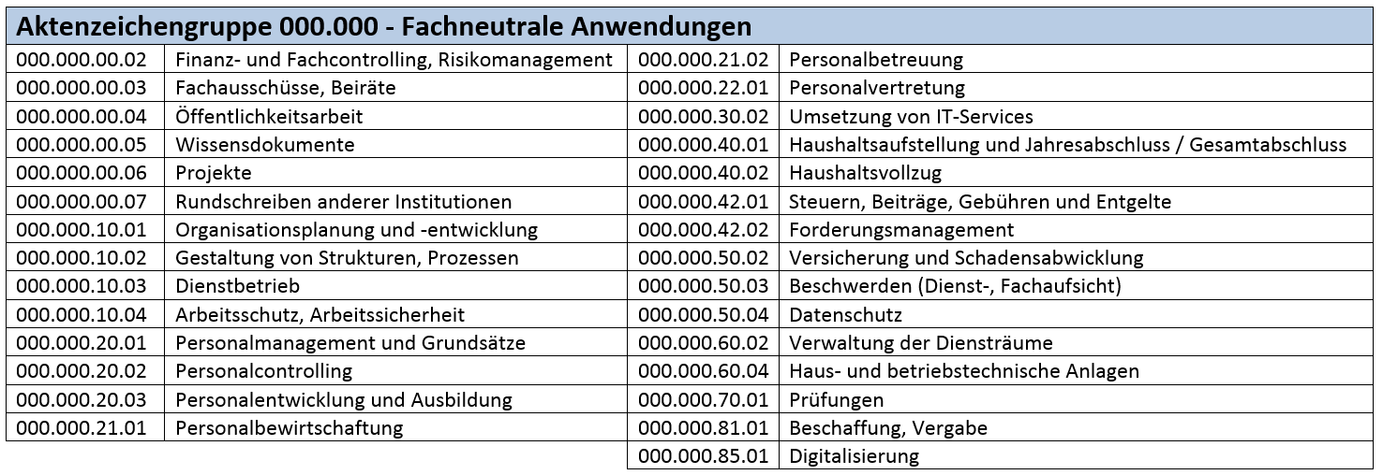
Aktenzeichengruppe 000.000
aktuelle Liste:
JCI > TS Aktenplan, E-Akte und DMS > Kasten 3 > Übersicht - Aktenzeichen im FB 56
oder
F:\Allgemein FB56\Aktenplan FB 56

Slide 30
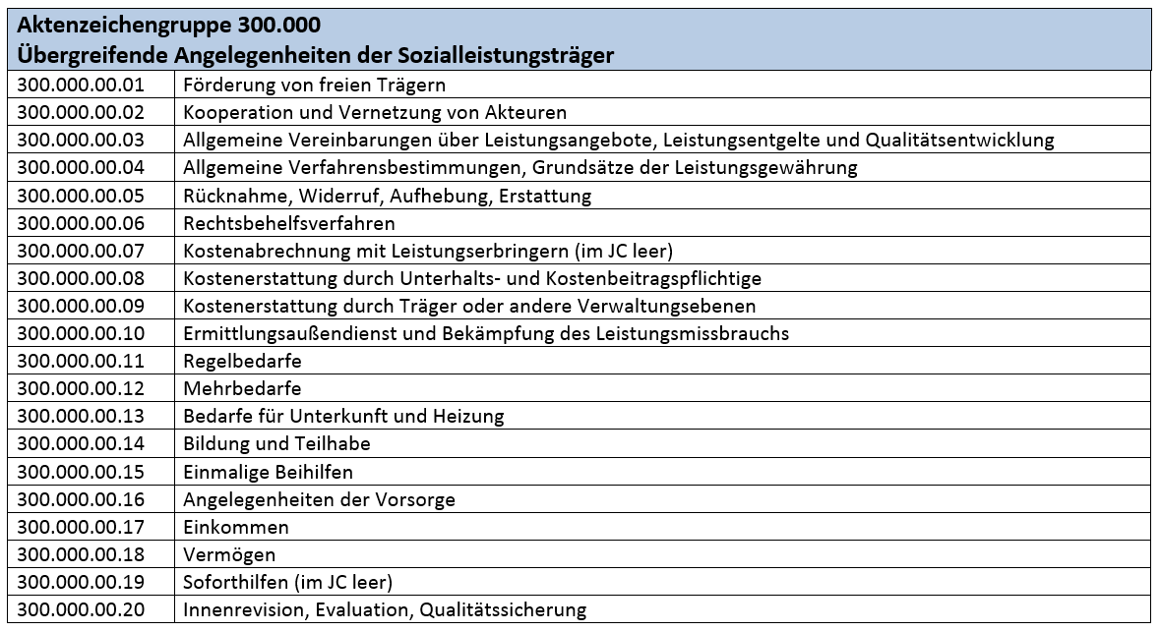
Aktenzeichengruppe 300.000
aktuell:
F:\Allgemein FB56\Aktenplan FB 56

Slide 31
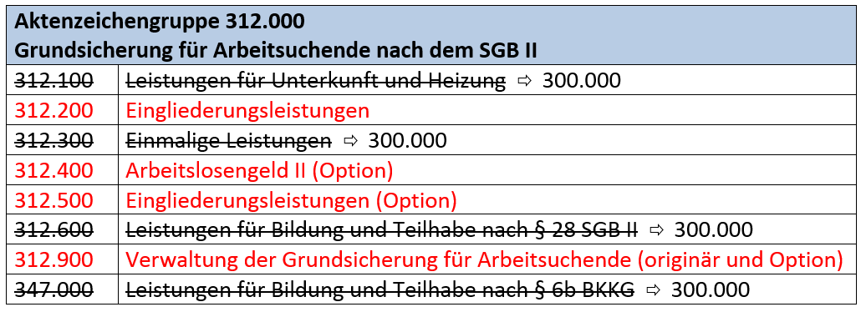
Aktenzeichengruppe 312.000
aktuell: F:\Allgemein FB56\Aktenplan FB 56

Slide 32
5. Der Aktenplan – als Excel-Liste / im DMS

Slide 33
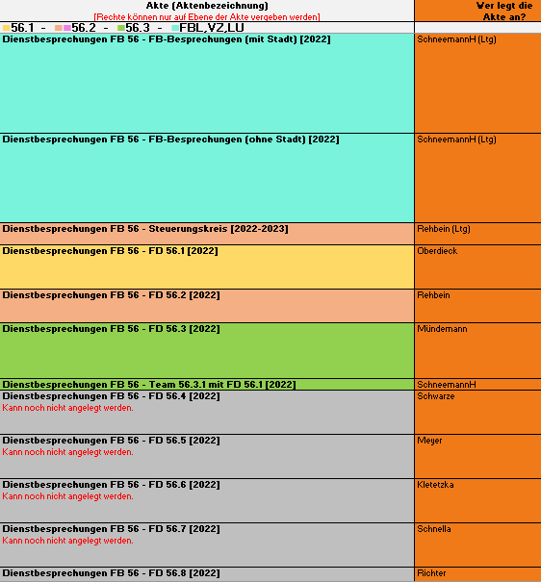
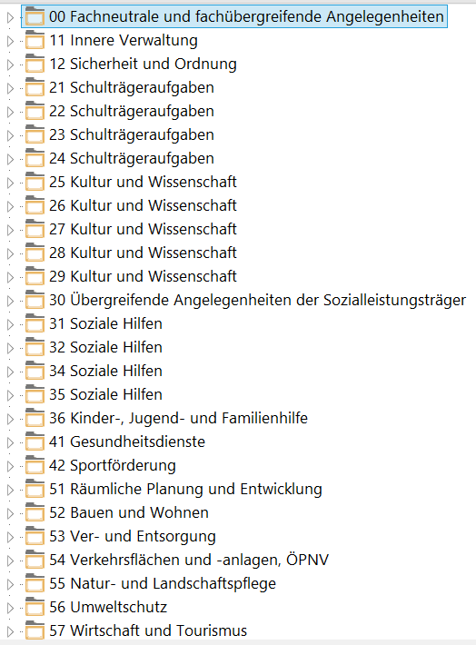
Aktenplan - Excel
Aktenplan - DMS
F:\Allgemein FB56\Aktenplan FB 56

Slide 34
6. Aktenbezeichnung - Der Aktenrücken

Slide 35
Aktenbezeichnung - Der Aktenrücken
Qualitätssicherung FB 56 (passiv) - QS 3 Mehrbedarfe (1) [2021]
Beirat SGB II - Organisation - FB 56 [2021-2026]
Beirat SGB II - Sitzungen - FB 56 [2021-2026]

Slide 36
7. Aktenberechtigungen – Der OrgaPlan in Doxis4

Slide 37
Der OrgaPlan ist nicht gleich dem Sprachgebrauch im JC!
Das DMS verwaltet Rechte in OE‘s:
a) T-56.4.1 = nur TL-LSB und die MA der LSB
b) T-56.4.2 = nur TL-IFK und die MA der IFK
c) FD-56.4 = nur FDL 56.4 und die MA des EGS
Das bedeutet: Will ich den ganzen FD 56.4 (im allg. Sprachgebrauch) berechtigen, muss ich Haken setzen bei FD-56.4 und T-56.4.1 und T-56.4.2
FB-56 = nur Frau Bock, S. Westermann, Andreas Byzio

Slide 38
Der OrgaPlan ist nicht gleich dem Sprachgebrauch im JC!
Legt ein MA eine Akte an, dann ist seine OE automatisch schreib- und leseberechtigt.
Es gilt die „Vererbung nach oben“:
Legt eine MA eine Akte an, dann sind seine Vorgesetzten (in gerader Linie) immer als mitführend berechtigt, bis hinauf zum Landrat.

Slide 39
Der OrgaPlan ist nicht gleich dem Sprachgebrauch im JC!
Möchten die IFK, dass die LSB die Akte auch sehen kann, dann muss die LSB extra berechtigt werden.
(andere OE: z.B. T-56.4.1 und T-56.4.2)
Wer „mitführend“ ist, ist automatisch auch „lesend“.
Wer mitführend ist, kann andere Nutzer berechtigen.
Nur der Akteninhaber kann „die ganze Akte“ an einen anderen Akteninhaber übergeben.
(z.B. Fluktuation oder OE-Wechsel)

Slide 40
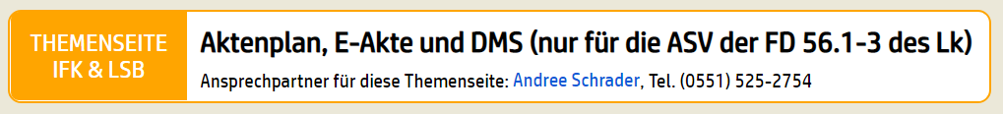
Bitte lesen:
Kasten 2:
OrgReg – Arbeiten mit Aktenplan, E-Akte und DMS
Kasten 6:
Diese Präsentation
Im Windows-Ordner: F:\Allgemein FB56\Aktenplan FB 56:
Aktenplan 56 (zur Erfassung der Anlegenden und Rechte)

Slide 41
Fragen?

